Slide 1
BEZPIECZNE WAKACJE

Slide 2
Marzą się Tobie wspaniałe wakacje
Zadbaj o to, żeby były one wspaniałe, ale przede wszystkim
B E Z P I E C Z NE !

Slide 3

BĄDŹ BEZPIECZNY W WAKACJE
Już się zbliża lato, czas radości, słońca,
wielu przygód i zabaw bez końca!
Jednak w czasie zabaw musicie przestrzegać zasad bezpieczeństwa!!!

Slide 4
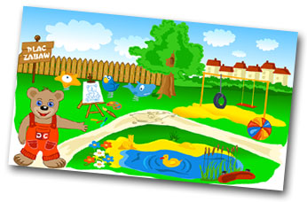
Na placu zabaw…
Zwracaj uwagę na inne bawiące się dzieci.
Znajdujące się na placu zabaw sprzęty,
wykorzystuj zgodnie z ich przeznaczeniem.

Slide 5
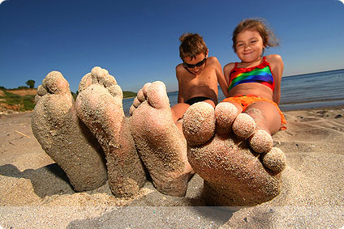

Właściwie przygotowane do opalania:
Na plażę zabieramy krem z filtrem UV, by uniknąć poparzenia słonecznego.
Nakrycie głowy uchroni cię przed udarem słonecznym.

Slide 6
Gdy jesteś rozgrzany od słońca, wchodź do wody powoli stopniowo ochładzając nią ciało. Nagłe zetknięcie gorącego ciała z wodą może spowodować tzw. „szok termiczny”, który może się skończyć nawet zawałem serca!

Slide 7
Lubisz odpoczywać nad wodą?

Slide 8

Nad wodą…
Kąpać można się wyłącznie
w wyznaczonych miejscach,
pod kontrolą opiekunów lub ratownika.

Slide 9
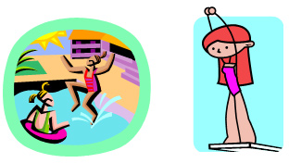
Choć skoki do wody to duża frajda, nie warto skakać w miejscach , gdzie nie znamy dna.
„Możesz stracić zdrowie, życie,
nawet jeśli pływasz znakomicie!”

Slide 10
Uderzyć głową w podwodną przeszkodę jest łatwo ,
ale wyleczyć złamany kręgosłup bardzo trudno.

Slide 11
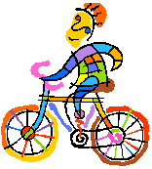
Na rowerze…
        ☺Jeżeli nie masz jeszcze karty rowerowej,
        musisz poruszać się rowerem wraz z opiekującą się
        Tobą osobą dorosłą.
        ☺Kiedy jeździsz bez opieki po placu zabaw, czy
        w okolicy domu, uważaj na bawiące się dzieci
        oraz spacerujące osoby dorosłe.
        „I takich dziwaków dokoła znajdziecie,
        co myślą, że sami na całym są świecie.”

Slide 12
Zasady bezpiecznej jazdy na rowerze !
Używaj sprawnego roweru
W czasie jazdy używaj kasku
Dokładnie rozejrzyj się zanim ruszysz
Przestrzegaj przepisów drogowych, obowiązują one także rowerzystów
Przed skrzyżowaniami, wyjazdami z podwórek i bocznych ulic trzymaj zawsze dłoń na hamulcu
Nie wymuszaj pierwszeństwa przejazdu
Sygnalizuj odpowiednio wcześnie wszystkie skręty
Nigdy nie ścinaj zakrętów
W czasie jazdy zawsze uważaj!

Slide 13
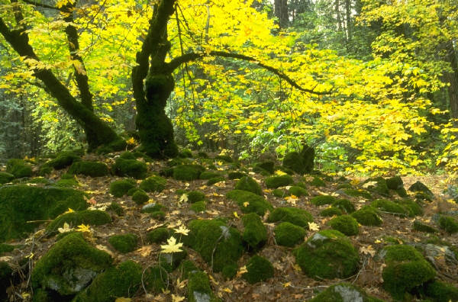
Lubisz odpoczywać w lesie?

Slide 14
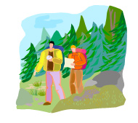
W czasie wędrówki po lesie wszystkie grzyby sprawdzaj w atlasie.
Zakładaj gumowce albo trapery,
bo sandałki nie nadają się na leśne spacery.

Slide 15

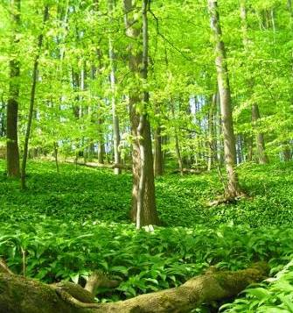
W lesie…
Nie oddalaj się od opiekunów.
Tu jesteś gościem więc zachowuj się
jak gość.
Nie łam gałązek!
Nie rań kory!
Nie śmieć!
Nie hałasuj!

Slide 16
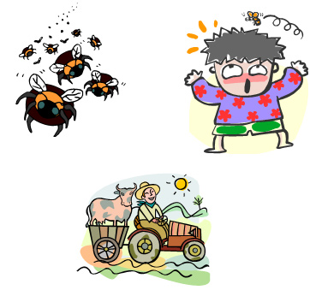
„Nie drażnij pszczół ani innych owadów, nie będzie ci trzeba robić okładów”.

Slide 17
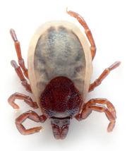
Ukąszenie kleszcza może powodować boreliozę lub kleszczowe zapalenie mózgu.
Na łono przyrody zawsze wybieraj się w odpowiednim stroju. Obowiązkowe są długie, dopasowane na dole spodnie (nawet podczas upału), solidne buty, koszula z długim rękawem i zapinanymi mankietami oraz kołnierzem, który chroni kark. Pamiętaj o kapeluszu lub czapce. Posmaruj odkrytą skórę specjalnym preparatem odstraszającym kleszcze, np. Mugga lub Autan.
Po powrocie do domu sprawdź dokładnie skórę na całym ciele, np. podczas kąpieli.

Slide 18
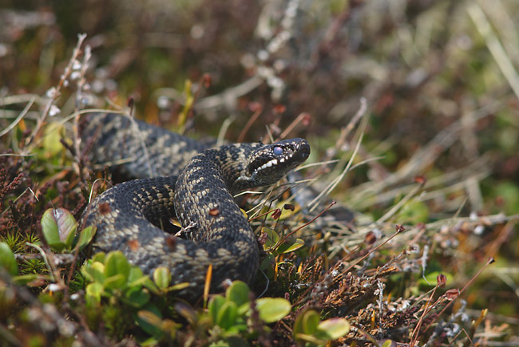
Omijaj żmiję!
  Jad żmii zygzakowatej jest mieszaniną kilku toksyn o różnorakim działaniu: uszkadzającym układ nerwowy, powodującym martwice tkanek, zmniejszającym krzepliwość krwi, zmiany rytmu pracy serca.

Slide 19
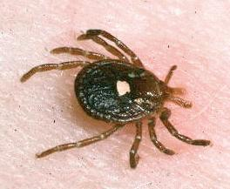
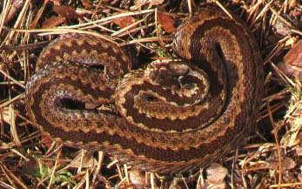

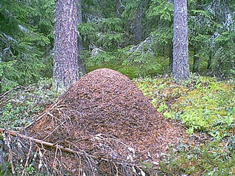


Ukąszenia i użądlenia
W razie ukąszenia przez żmiję zygzakowatą należy założyć na ranę opatrunek, unieruchomić kończynę,
a następnie wezwać pomoc lekarską.
Użądlenia pszczół, os i szerszeni są szczególne niebezpieczne w okolicach gardła i nosa. W razie użądlenia należy wyjąć żądło, ucisnąć ranę aż do pojawienia się krwi, zastosować zimny opatrunek a w razie potrzeby (zaburzenia pracy serca, oddechu, silne drętwienie) wezwać pomoc.
Po każdej leśnej wędrówce należy skontrolować ciało i sprawdzić, czy nie ma na nim klesza. Należy go wykręcić pęsetą. Wszelkie rumienie po ukąszenie należy skonsultować z lekarzem.

Slide 20
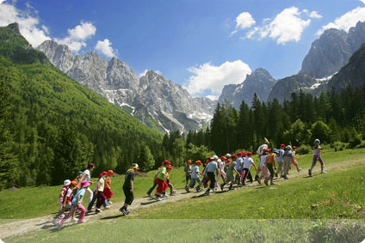
W lesie, kiedy spotkasz zwierzę, nie zbliżaj się do niego - z daleka oglądaj!

Slide 21
To co przyniosłeś zabierz ze sobą.
Gdy na pozostawioną w lesie butelkę padają gorące promienie słoneczne, działa ona jak soczewka
skupiająca. Może dojść
do zapalenia suchej
ściółki leśnej, a następnie do rozległego pożaru lasu.

Slide 22
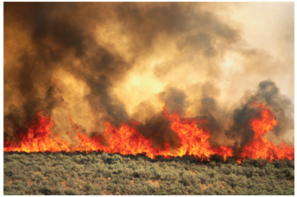
Nie rozpalaj ognisk w lesie!!!!!

Slide 23
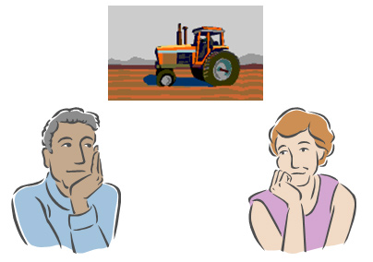
„Maszyny rolnicze nie są do zabawy, więc się nimi nie baw! I już nie ma sprawy”.

Slide 24

Bezpiecznie w gospodarstwie !!!
Nie wsiadamy i nie bawimy się na maszynach rolniczych – to BARDZO NIEBEZPIECZNE !!!
Nie drażnimy zwierząt w gospodarstwie
Unikamy kontaktów z obcymi psami
Nie zaglądaj i nie schylaj się do studni – to grozi WYPADKIEM !!!
Nie baw się zapałkami w pobliżu słomy, siana – one bardzo szybko płoną,
Pomagamy w pracach gospodarskich tylko
POD OPIEKĄ OSÓB DOROSŁYCH !!!

Slide 25
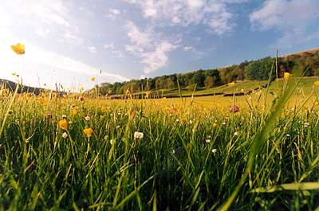
Na łące…
Tu też dobrze być pod opieką osoby
dorosłej, nie oddalać się zbytnio, nie
wchodzić na tereny podmokłe.
Łąka lubi kiedy ktoś zachowuje się jak gość.

Slide 26
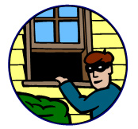
Mów rodzicom, gdzie będziesz się bawić.
Nie mów nigdy, że nikogo nie ma w domu.

Slide 27
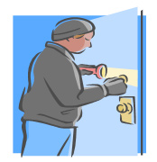
Nigdy nie otwieraj drzwi nieznajomemu.

Slide 28
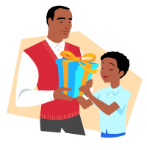
Nie przyjmuj od obcych prezentów.
I pod żadnym pozorem nie chodź z nimi tam, gdzie cię zapraszają!
Nie ufaj nikomu.!!

Slide 29
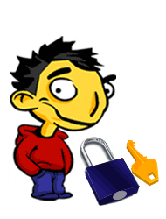
Zachowaj czujność…
Gdy jesteś sam, nie wpuszczaj nikogo do domu. Zawsze możesz poprosić, by gość przyszedł, gdy wrócą rodzice.
Na ulicy, czy placu zabaw, nie pozwól się zaczepiać nieznajomym. Gdy poczujesz się zagrożony, natychmiast poproś o pomoc inne osoby dorosłe znajdujące się w pobliżu.

Slide 30

Gdy grozi ci niebezpieczeństwo dzwoń
112 numer alarmowy do wszystkich służb ratunkowych; policja 997 straż pożarna 998 pogotowie ratunkowe 999

Slide 31
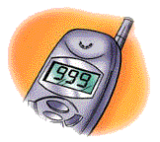



Jeśli zapamiętasz te przestrogi,
będziesz miał

Slide 32
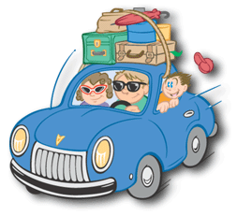


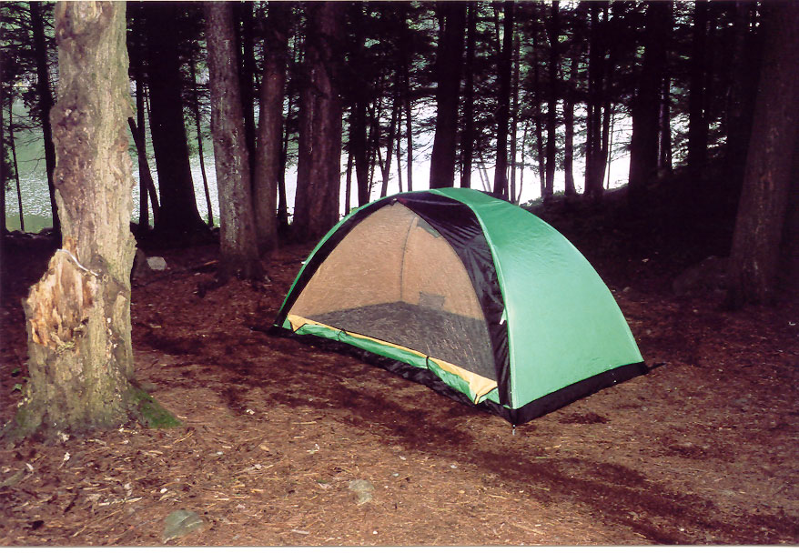
Niech żyją wakacje
Życzmy sobie wszyscy wesołych
i bezpiecznych wakacji.
Gdy wakacje przyjdą wreszcie
najważniejsze rzeczy dwie:
by bezpiecznym być i jeszcze
dobry humor zawsze mieć!!!

